Slide 1
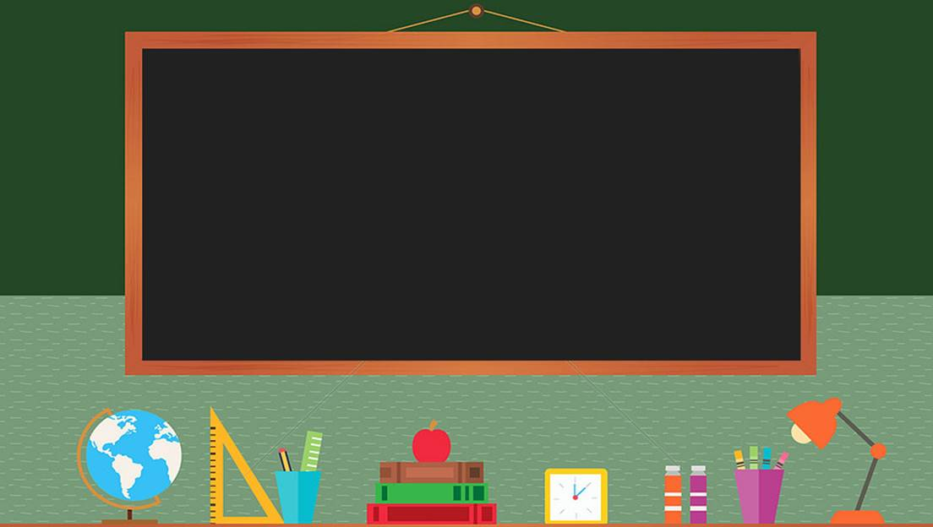

TRƯỜNG THCS LONG BIÊN
BÀI GIẢNG ĐIỆN TỬ MÔN CÔNG NGHỆ 6
BÀI 8. SỬ DỤNG VÀ BẢO QUẢN TRANG PHỤC
GV: Đào Hồng Liên
Tổ Tự nhiên

Slide 2
MỤC TIÊU BÀI HỌC
-Lựa chọn được trang phục phù hợp với đặc điểm và sở thích của bản thân ,tính chất công việc và điều kiện tài chính của gia đình
-Sử dụng và bảo quản được một số loại hình trang phục thông dụng

Slide 3


Làm thế nào để có những bộ trang phục đẹp bền? Mỗi người có thể lựa chọn sử dụng và bảo quản trang phục của mình như thế nào cho đúng?

Slide 4

I. LỰA CHỌN TRANG PHỤC
Bảng 8.1 đặc điểm trang phục và hiệu ứng thẩm mỹ
Đặc điểm | Tạo cảm giác gầy đi cao lên | Tạo cảm giác béo ra thấp xuống
Chất liệu | Vải mềm mỏng mịn | Vải dày đặn hoặc mình vừa phải
Kiểu dáng | Vừa sát cho thể có đường nét chính dọc thân áo, thân rủ | Kiểu thụng có đường nét chính ngang thân áo áo tay bồng có bèo
Màu sắc | Màu tối sẫm | Màu sáng
Đường nét họa tiết | Kẻ sọc hoa nhỏ | Ảnh kẻ ngang kẻ ô vuông hoa to

Slide 5

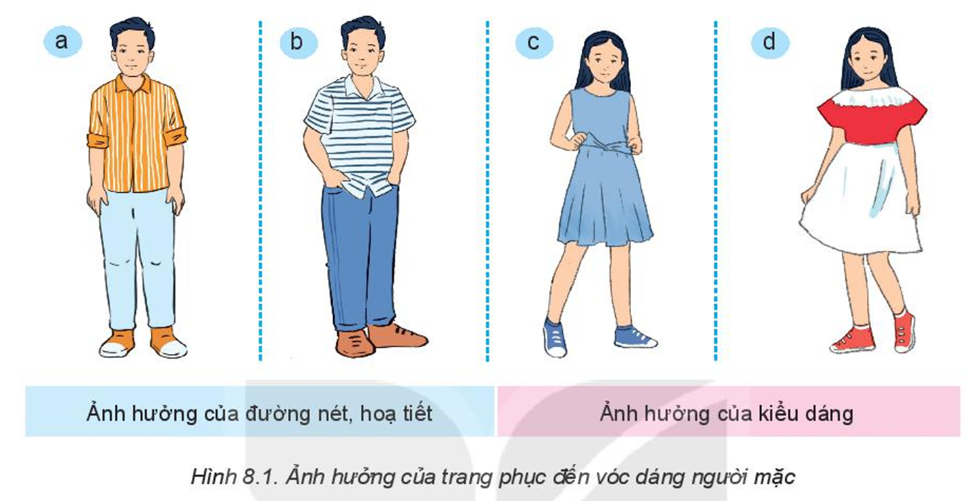
Khám phá
Kể quan sát hình 8.1 và đưa ra nhận xét về ảnh hưởng của trang phục đến vóc dáng người mặc

Slide 6
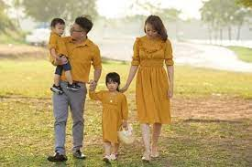
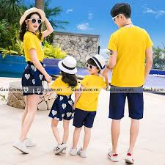
Khám phá
Liên hệ với thực tiễn và cho biết một số đặc điểm của trang phục theo lứa tuổi?

Slide 7

Kết nối năng lực
Đề xuất đặc điểm của bộ trang phục phù hợp với vóc dáng của em?

Slide 8
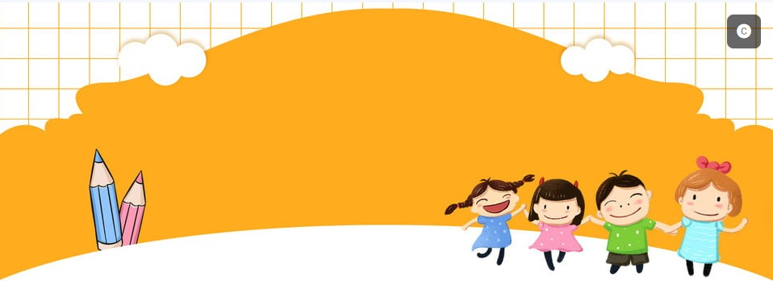
CẢM ƠN CÁC CON ĐÃ THEO DÕI

